Slide 1
La Mecca al tempo del Profeta
Ka’ba: santuario preislamico “pagano” oggetto di pellegrinaggi annuali.
Presenza di realtà monoteiste (hanif, e forse cristiani).
Quraysh: gruppo dominante (principalmente mercanti) diviso in clan genealogici.
Il clan del Profeta, i Banū ‘Abd Manaf, ha due sottoclan principali: Banū Hāshim e Banū Abd Shams, di cui fanno parte i Banū Umayya.

Slide 2
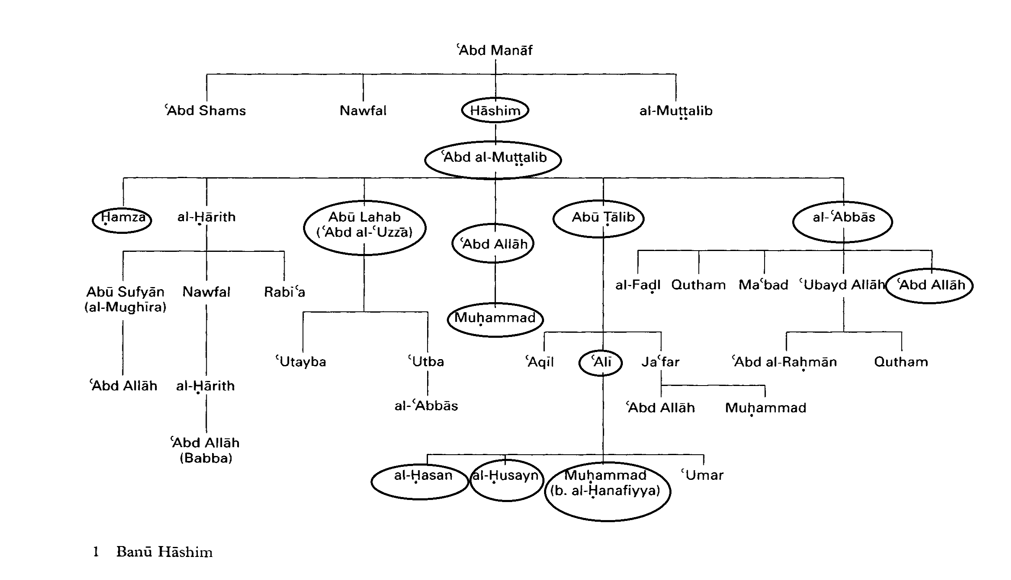
Genealogia del Profeta

Slide 3
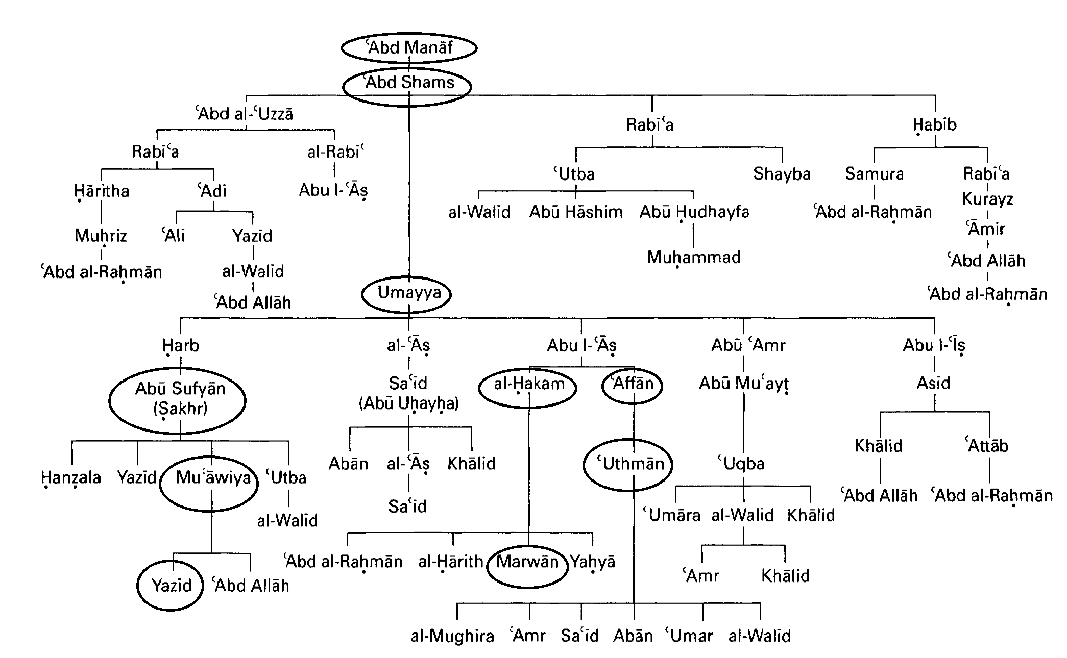
I Banu Umayya

Slide 4
La vita del Profeta alla Mecca
Nasce alla Mecca c. 570 d.C.
Matrimonio con Khadīja c. 595
Le rivelazioni a 40 anni (c. 610)
Predicazione pubblica (c.613); polemica e rifiuto
Morte di Abū Ṭālib e Khadīja (619): persecuzione
Migrazione a Yathrib (Hijra, 622).

Slide 5
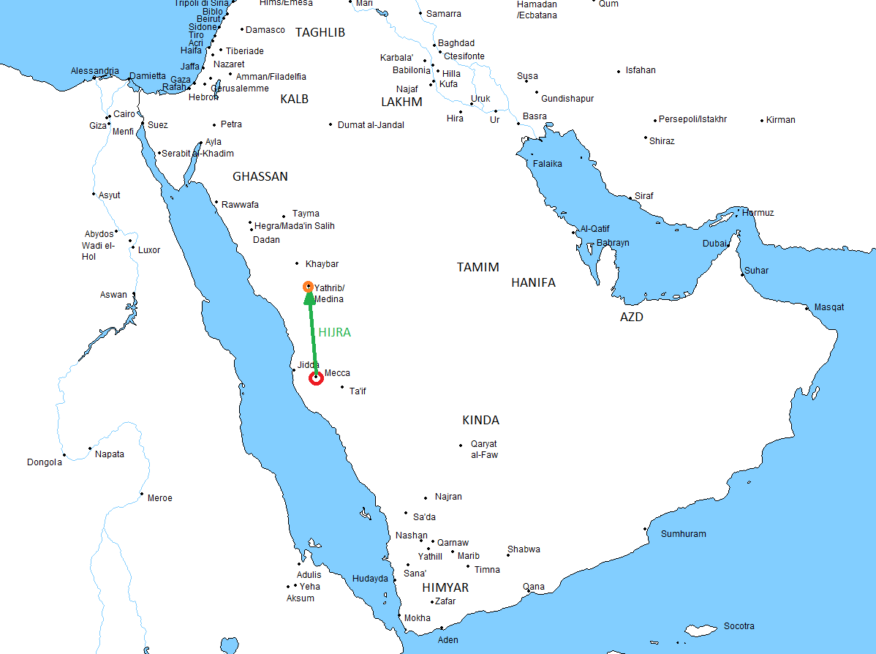
La Hijra

Slide 6
La vita del Profeta a Medina
Costituzione della Comunità dei Credenti a Yathrib (Medina). Muhajirun e Ansar.
Ruolo della comunità ebraica medinese.
Conflitto armato coi Quraysh della Mecca.
Tre scontri principali: Badr (624), Uḥud (625), al-Khandāq (il Fossato, 627).
Tregua, vittoria, e ingresso alla Mecca (630).
Pellegrinaggio dell’addio e morte del Profeta (632 d.C.).

